Slide 1

Spark初识
讲师：覃笑

Slide 2
What is Spark?
Apache Spark is an open source cluster computing system that aims to make data analytics fast
both fast to run and fast to wrtie

Slide 3
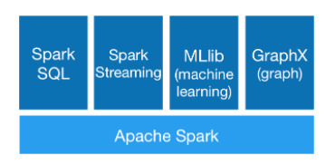
BDAS
The Berkeley Data Analytics Stack

Slide 4
Spark相比hadoop历史
发展尤为迅速
Spark 11年时间
Hadoop历史15年时间

Slide 5
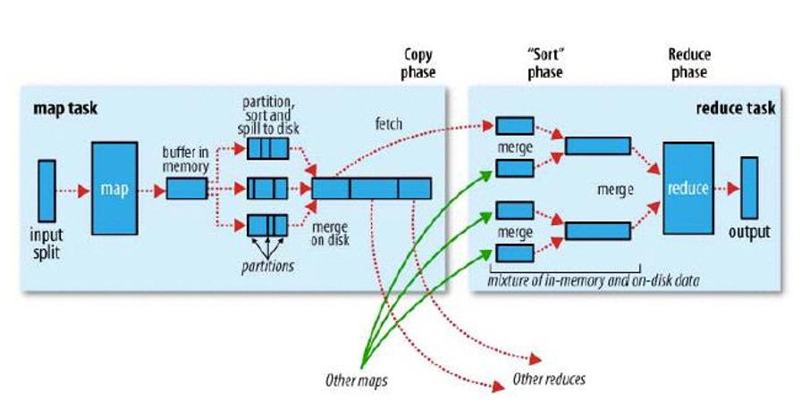
回顾hadoop

Slide 6
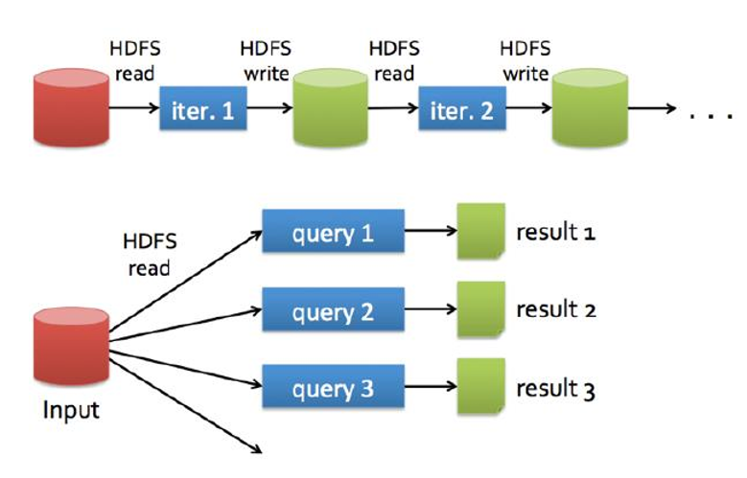
Hadoop的共享数据慢
为什么慢？？？额外的复制，序列化，磁盘IO开销

Slide 7
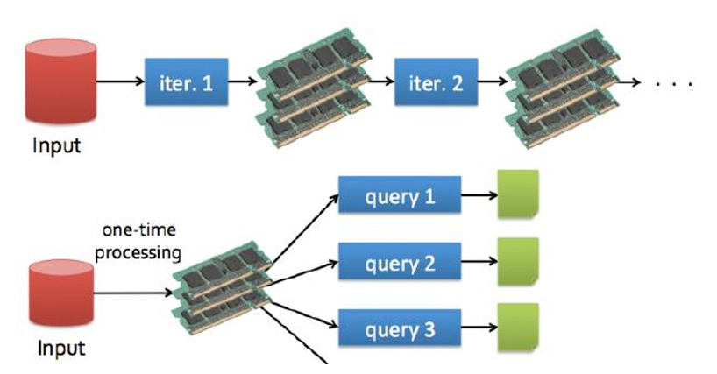
Spark的共享数据快
快只是因为内存计算？当然还有DAG

Slide 8
通过哪些模式运行Spark
有4种模式可以运行
Local 多用于测试
Standalone
Mesos
YARN 最具前景
K8S

Slide 9
Thanks !

